Slide 1
Day 4
2020 0624

Slide 2
얼굴인식
Jupytor notebook 파일 저장:
day4_Face_Recognition.ipynb

Slide 3
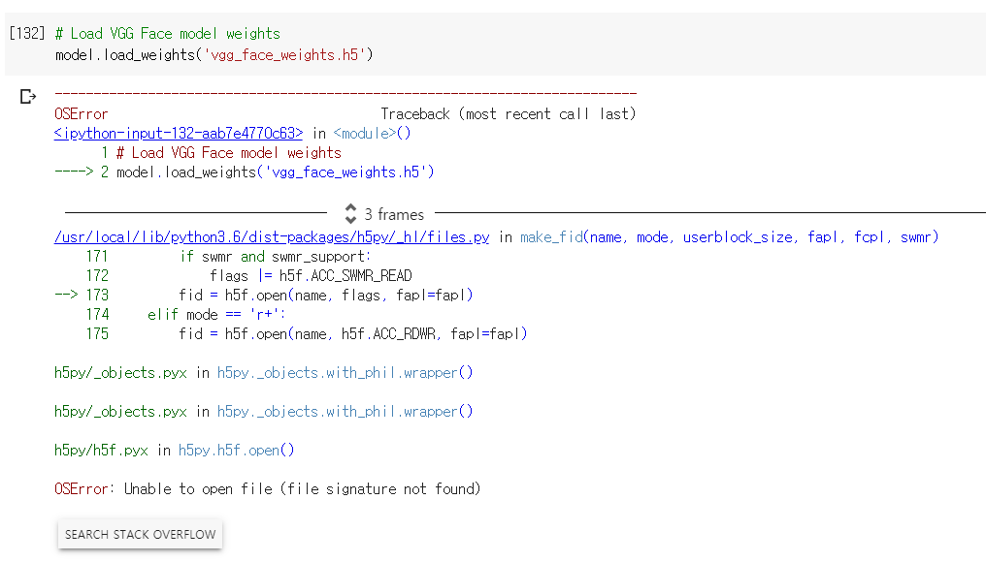
오류
노트북 문제인 걸로 잠정적으로 결론…

Slide 4
텍스트 분류

Slide 5
Object detection

Slide 6
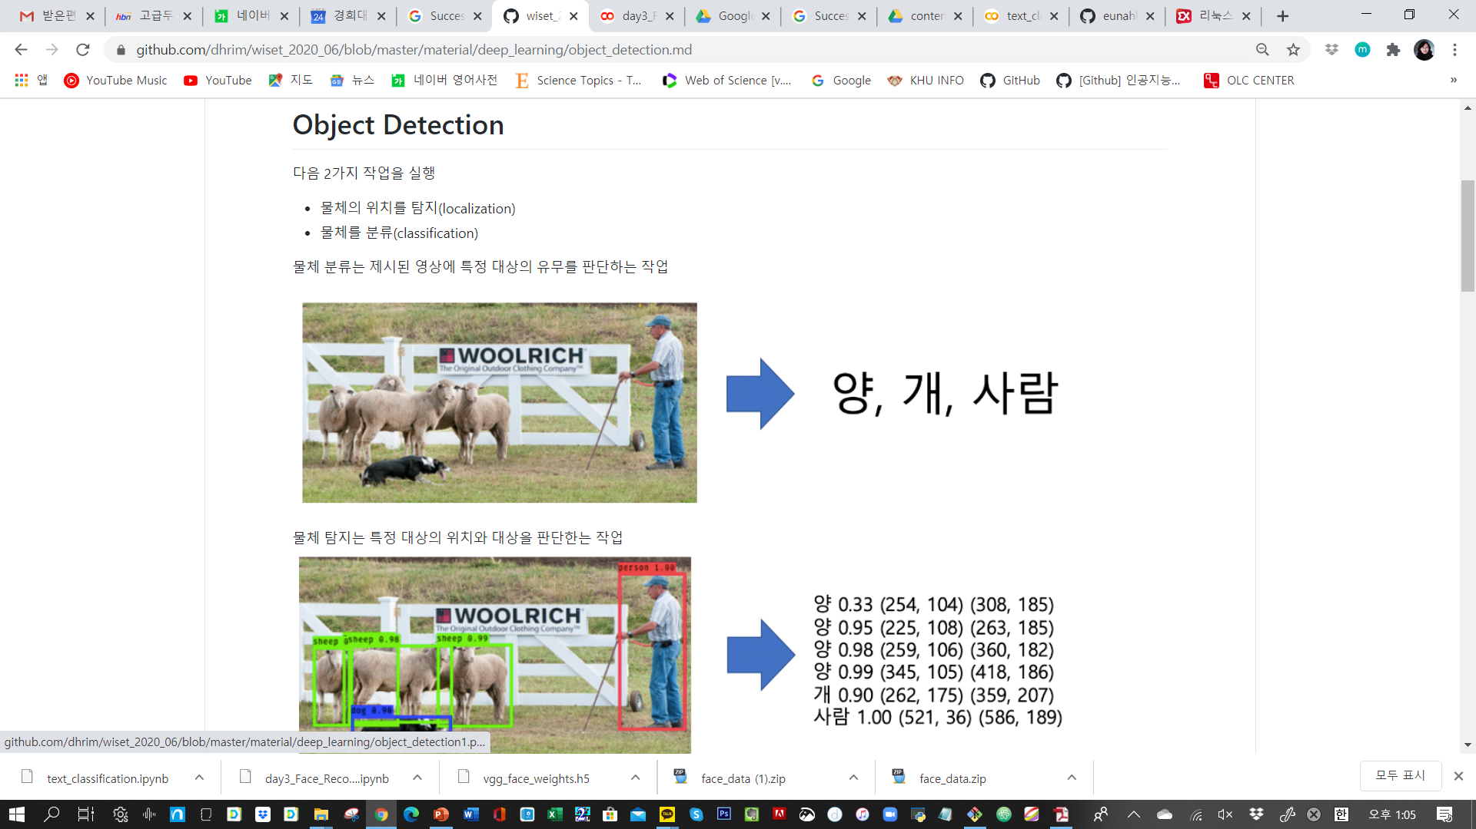
Classification
Object detection

Slide 7
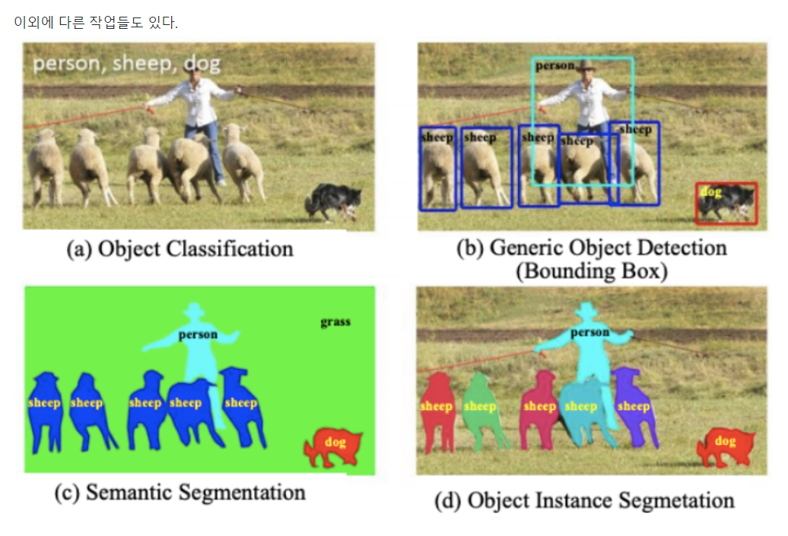

Slide 8
YOLO

Slide 9
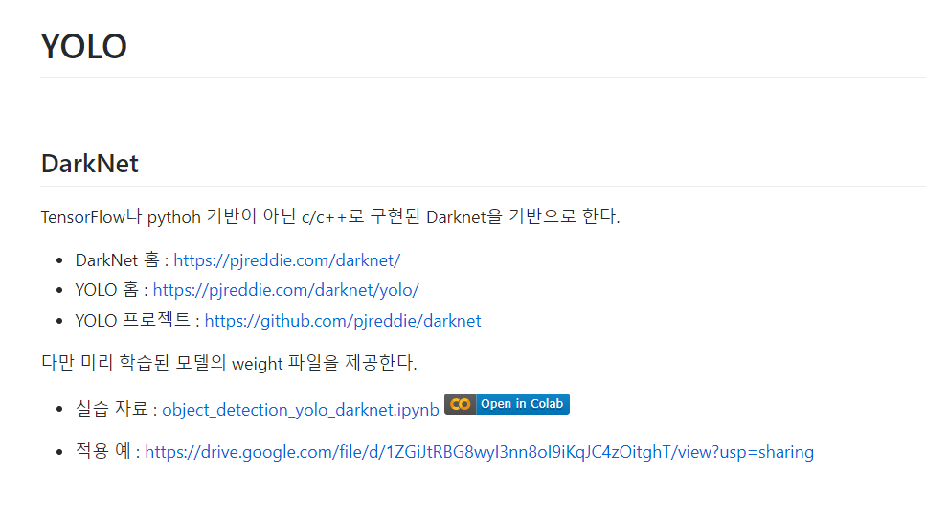

Slide 10
영상 인식

Slide 11
영상 인식(image recognition)
영상 내에서 대상을 탐지(detection)한다.
그리고 그 대상을 분류(classification)한다.
이를 영상 인식(recognition)이라 한다.
https://azati.com/image-detection-recognition-and-classification-with-machine-learning/

Slide 12
탐지(detection)와 분류(classification)
보통 탐지(detection)된 결과를 박스로 표시한다.
위치를 나타낸다고 해서 localization이라고도 부른다.
그리고 박스내의 영상을 분류(classification)한다.
https://www.commonlounge.com/discussion/c9975025c9ff473c8f9ed2c4b1c3ea6a

Slide 13
영상 인식 현황
2개의 작업(탐지, 분류)이 동시에 필요.
이로 인해 속도가 느리거나 혹은 정확도가 떨어진다.
그리고 20개 정도의 소수 클래스.

Slide 14
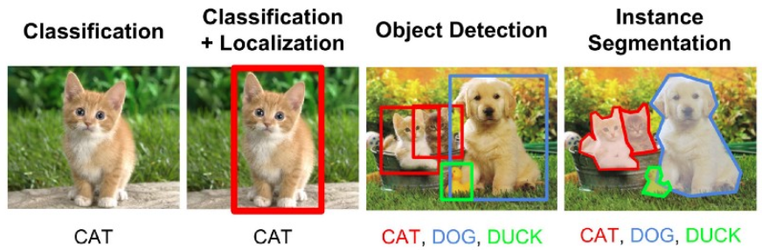
영상인식 작업 요약
분류 : 영상 전체에 대한 분류
위치 탐지 : 영상내에서 대상의 위치 탐지
영상 인식 : 위치탐지와 대상의 분류
https://medium.com/comet-app/review-of-deep-learning-algorithms-for-object-detection-c1f3d437b852

Slide 15
영상 인식 모델
크게 두 종류로 나뉜다.
영역을 먼저 찾고, 그 영역을 분류하는 모델들
RCNN, Fast RCNN, Faster RCNN, Mask RCNN)
영역 찾기와 분류를 동시에 하는 모델들
YOLO, SSD
https://medium.com/@nikasa1889/the-modern-history-of-object-recognition-infographic-aea18517c318

Slide 16
영역 찾기와 분류를 순차적으로
*-RCNN 방법들
영역을 먼저 찾고, 해당 영역에 대하여 분류한다.
Region-based CNN
https://arxiv.org/pdf/1809.02165v1.pdf?fbclid=IwAR2_FnOpBS_scTRJv0EMR-dCPywWYLP3pTgXHoahtOjfp2XfiEH6eujmqKw

Slide 17
영역 찾기와 분류를 동시에
YOLO, SSD의 방법
두개의 작업을 동시에 처리한다.
https://arxiv.org/pdf/1809.02165v1.pdf?fbclid=IwAR2_FnOpBS_scTRJv0EMR-dCPywWYLP3pTgXHoahtOjfp2XfiEH6eujmqKw

Slide 18
성능
딥러닝 적용 이후 90% 초반의 정도의 적확도
https://arxiv.org/pdf/1809.02165v1.pdf?fbclid=IwAR2_FnOpBS_scTRJv0EMR-dCPywWYLP3pTgXHoahtOjfp2XfiEH6eujmqKw

Slide 19
성능 지표
IoU, mAP, AR이 많이 사용된다.

Slide 20
성능 지표 - IoU
Intersection over Union
정답과 탐지해낸 결과의 영역 일치정도
https://www.hackerearth.com/blog/machine-learning/object-detection-for-self-driving-cars/

Slide 21
성능 지표 - mAP, AR
mean Average Precision
여러개의 물체가 탐지된 경우 각 정확도의 평균
Average Recall
탐지해야 할 물체 중 정확히 탐지한 갯수의 비율의 평균

Slide 22
YOLO로 물체 탐지

Slide 23
YOLO3
Yoo Only Look Once 약자. 1회를 강조한 이름
영역 탐지와 분류를 동시에 실행
빠르다는 것이 가장 큰 장점
정확도는 다소 떨어진다.
https://www.slideshare.net/ssuser06e0c5/convolutional-neural-networks-135496264

Slide 24
성능
동영상 처리도 가능한 수준
C++로 개발한 dark net 사용.
Tensorflow, keras 사용안함
초당 20번 정도
Keras로 컴파일한 것으로 실습
https://pjreddie.com/darknet/yolo/

Slide 25
탐지 방식
영역의 박스와 해당 박스의 분류를 동시에 복수개 출력하는 네트웤.
모두 98개(7x7x2)가 제안되고.
중복되지 않고 확신도가 높은 것만 추린다.
https://towardsdatascience.com/yolo-you-only-look-once-real-time-object-detection-explained-492dc9230006

Slide 26
구조
GoogLeNet을 기반으로 한 CNN을 사용.
입력은 일반 이미지를 입력으로 받는다.
출력은 98개 상자에 대한 정보(위치, 폭과 높이)와 클래스와 확신도를 출력으로 한다.
https://medium.com/@jonathan_hui/real-time-object-detection-with-yolo-yolov2-28b1b93e2088

Slide 27
각 셀의 탐지
각 셀별 2개의 박스를 탐지
셀에 중심을 두는 박스
각 박스 별로 분류
https://medium.com/@jonathan_hui/real-time-object-detection-with-yolo-yolov2-28b1b93e2088

Slide 28
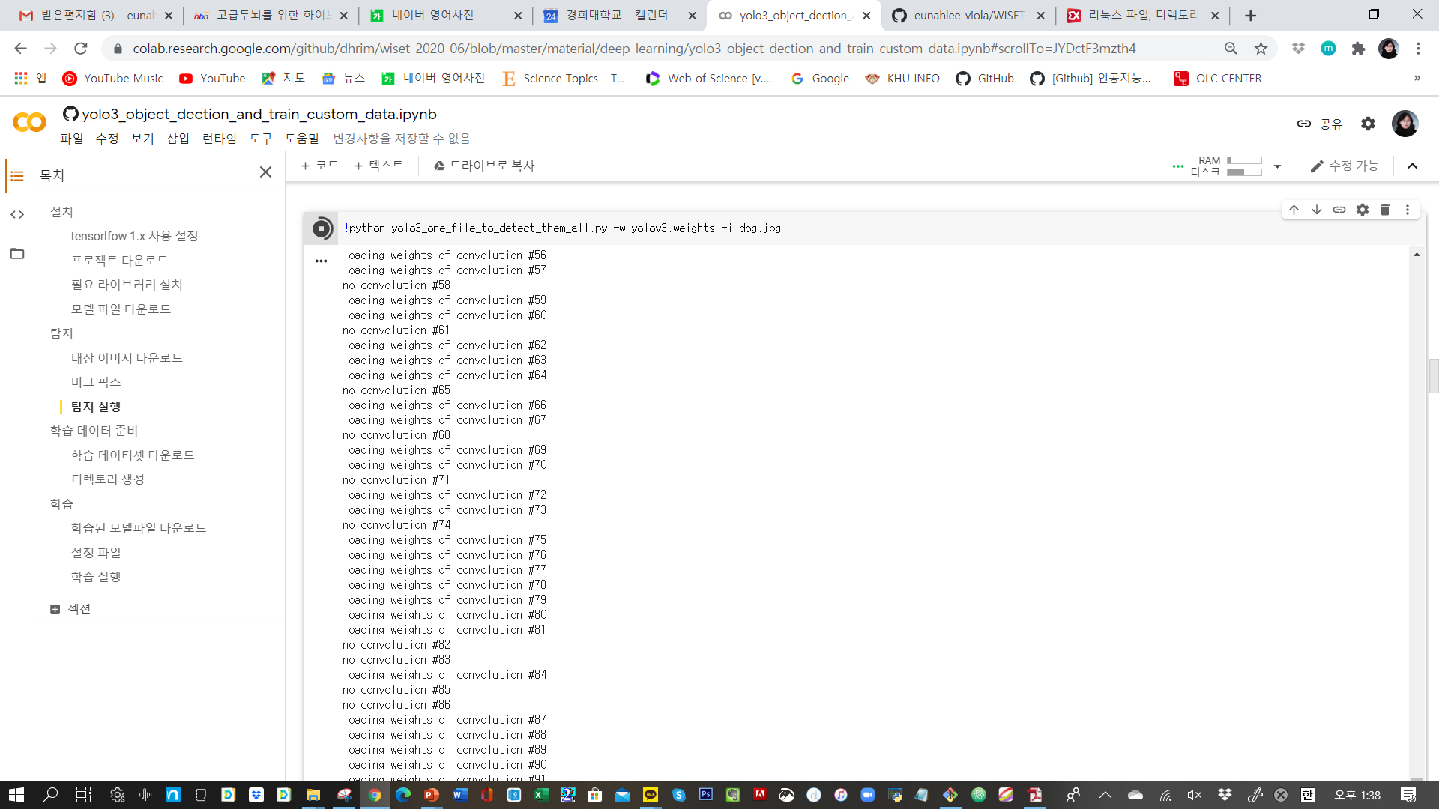
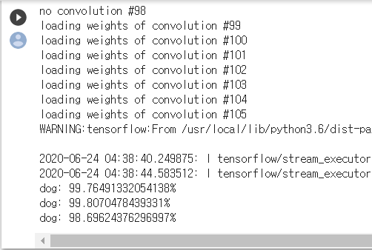
→모델로딩 과정 (시간 걸린다)
프로세싱은 금방
강아지 3마리 위치도 표시

Slide 29
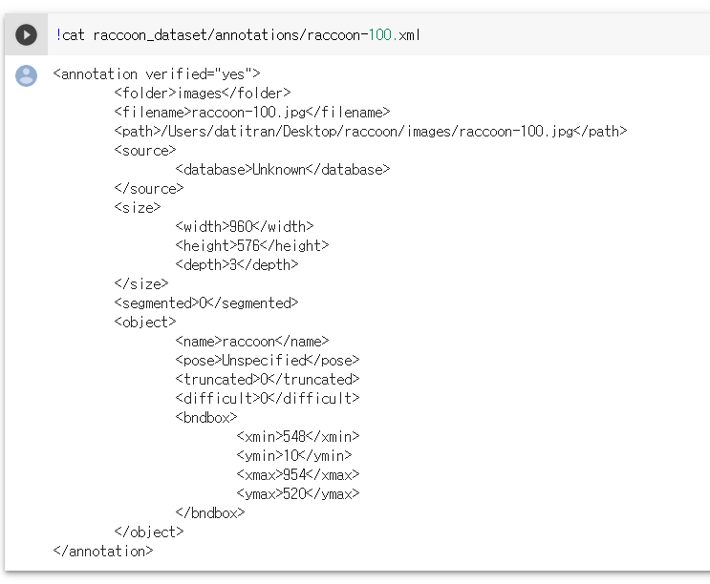
영상에서 x,y 좌표 방향은 반대
Box 치는 tool 좋은게 별로 없음.
주로 알바가…

Slide 30
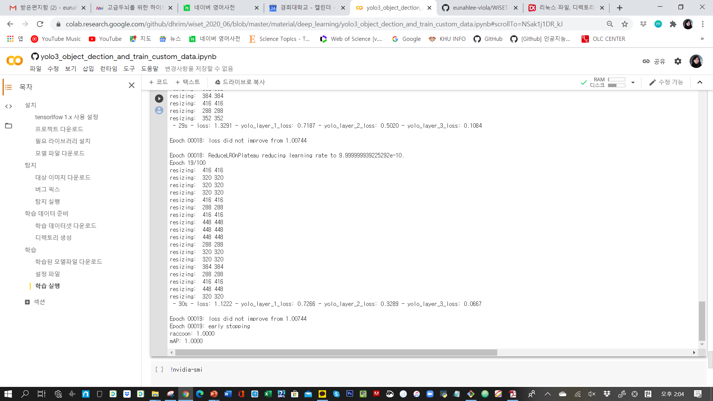
Keras에서 제공하는 running rate 줄여주는 기능
100 개 epochs 중 19에서 early stopping
Accuracy 확보 됨

Slide 31
Functional API

Slide 32
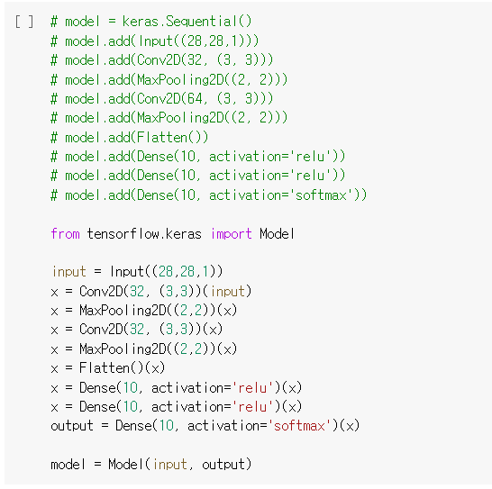
위아래 코드가 동일.
아래가 functional API

Slide 33
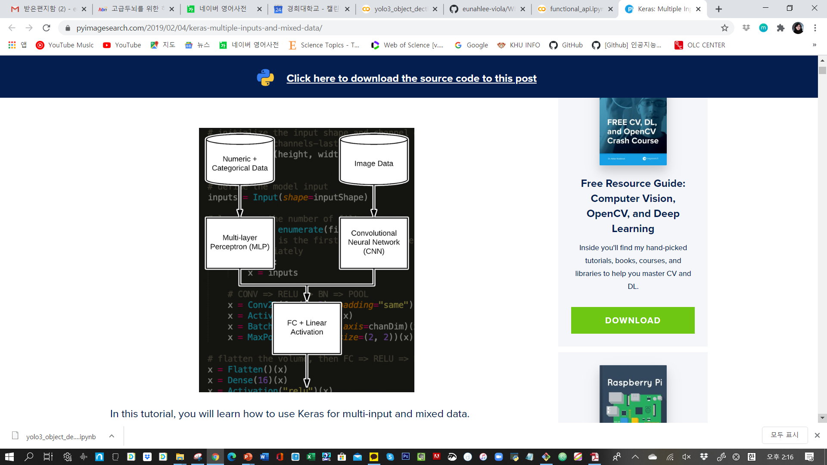

Slide 34
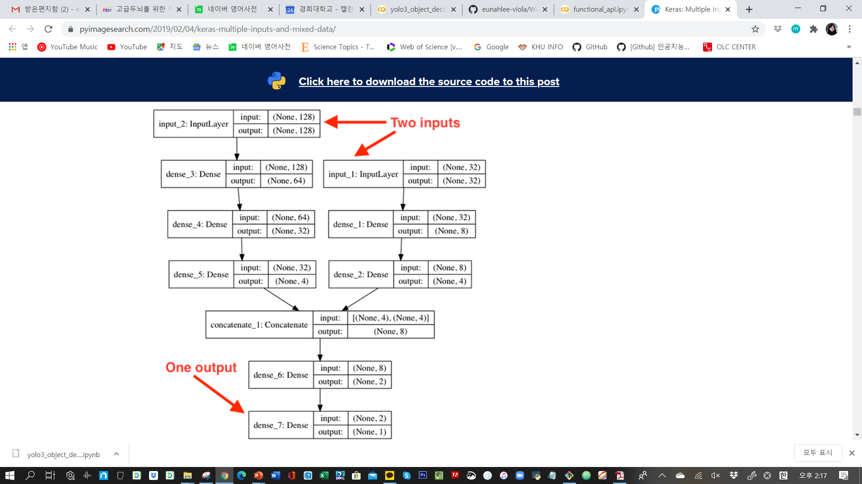

Slide 35
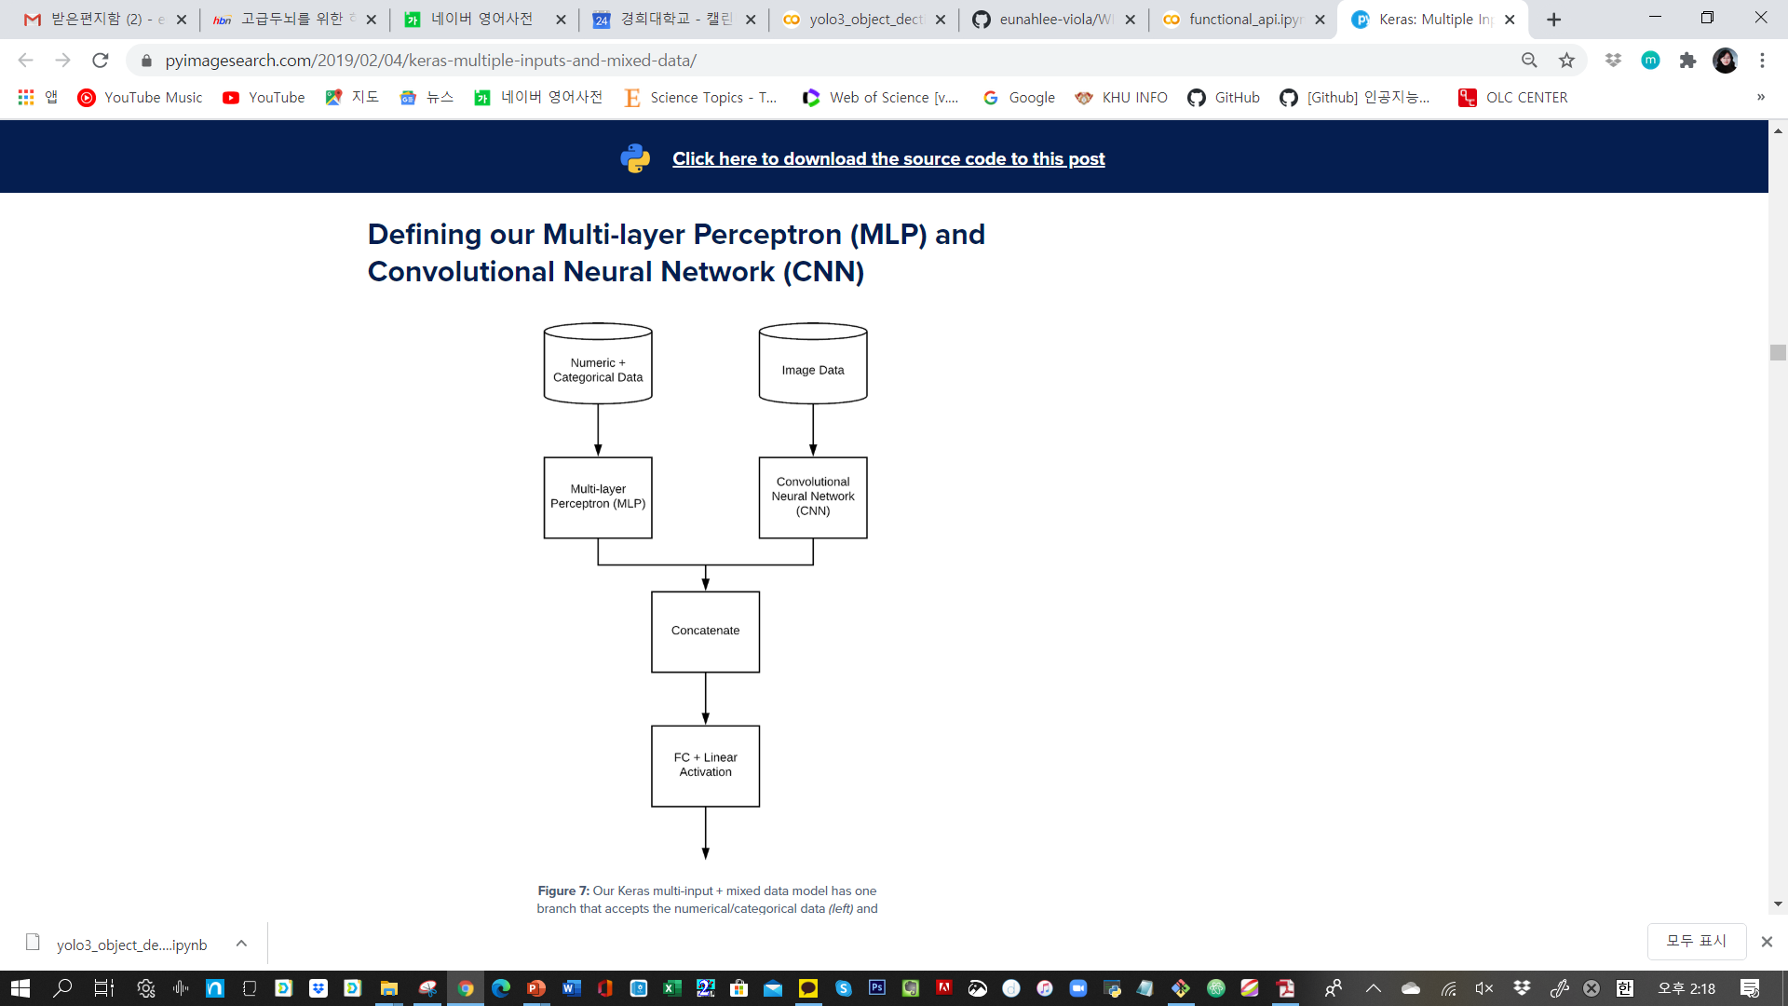

Slide 36
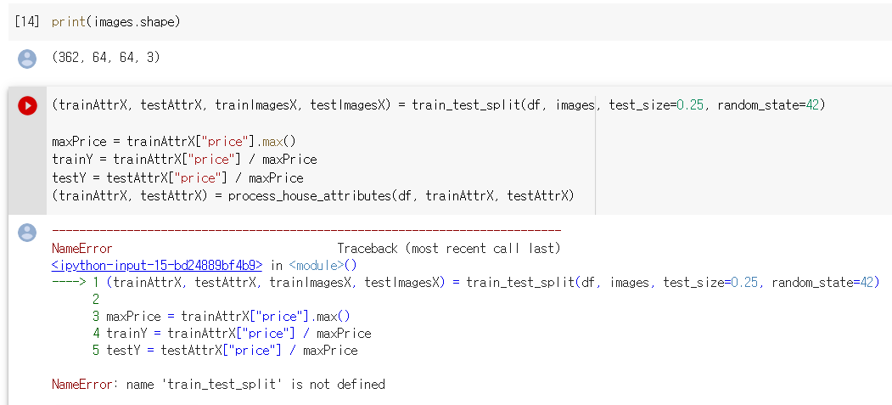
Test, train 이름을 다르게 붙인것
Normalize

Slide 37
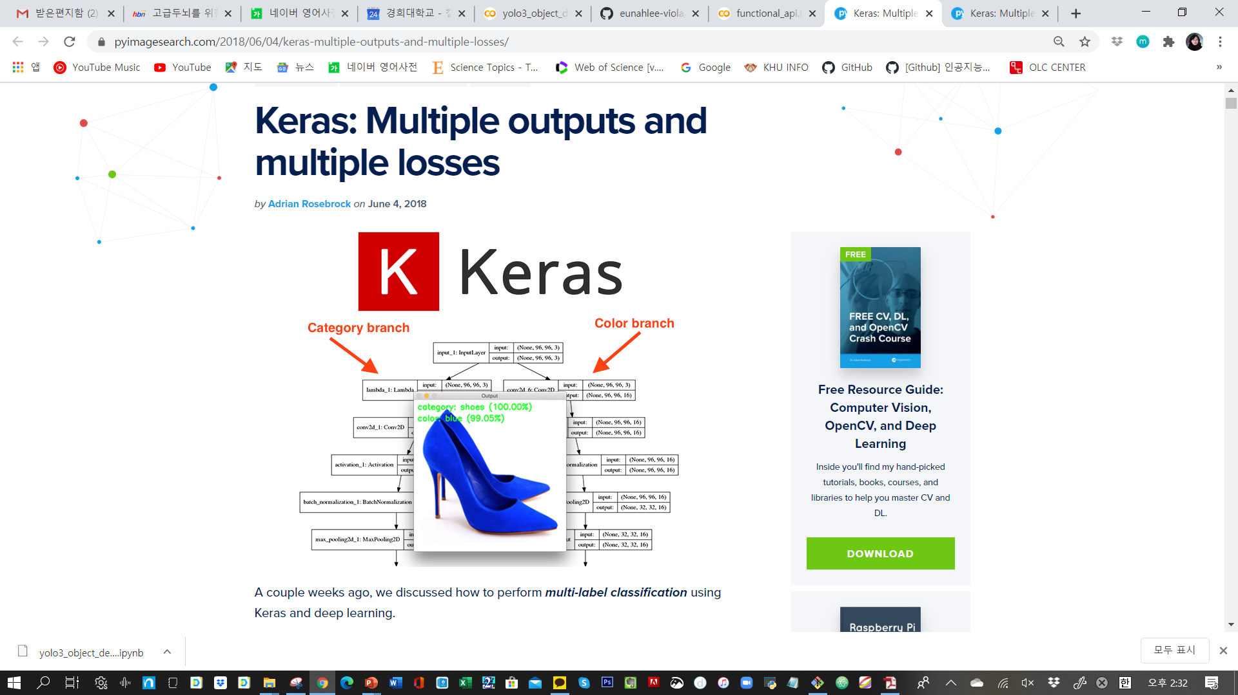

Slide 38
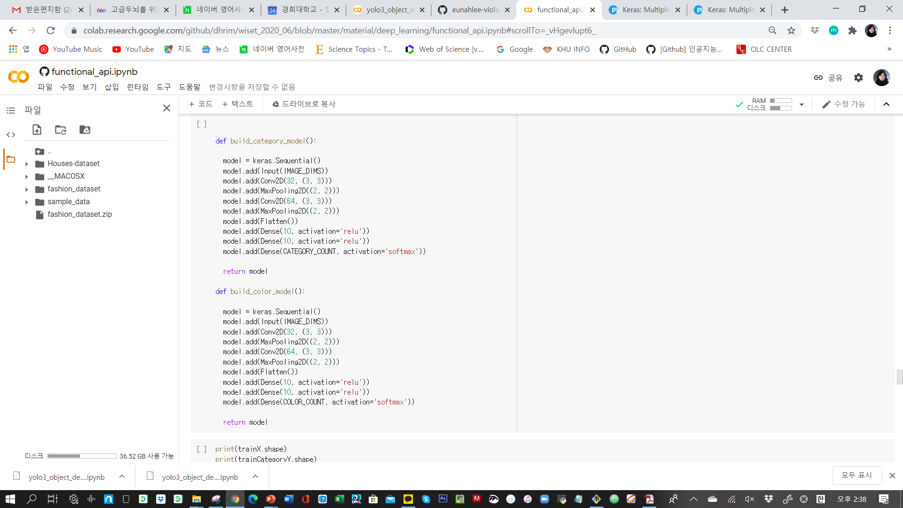
개별 모델로 학습 실행

Slide 39
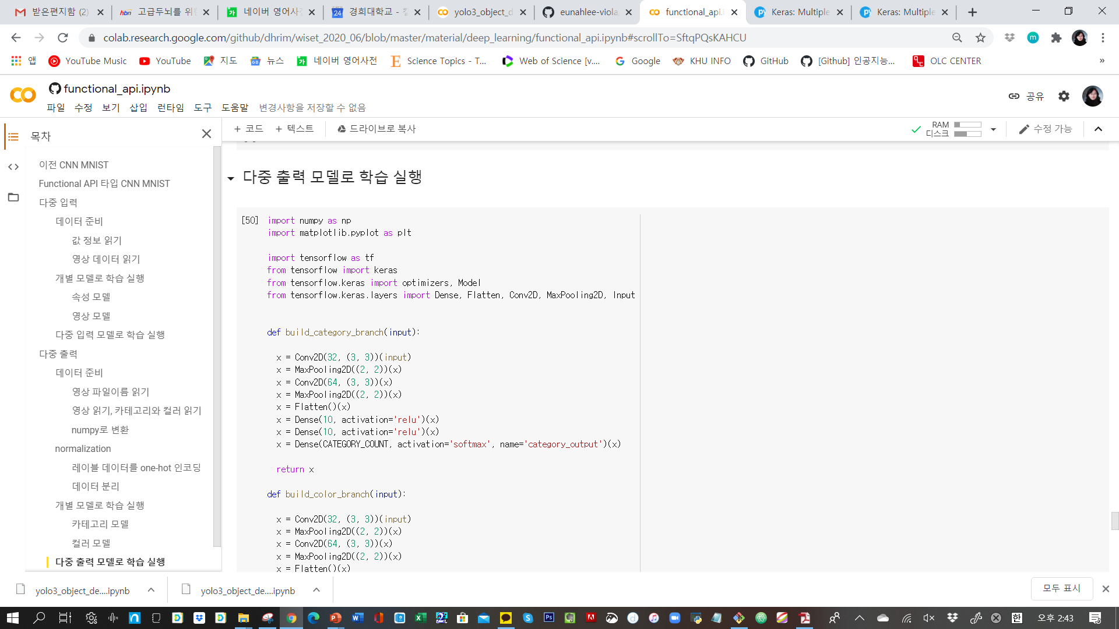
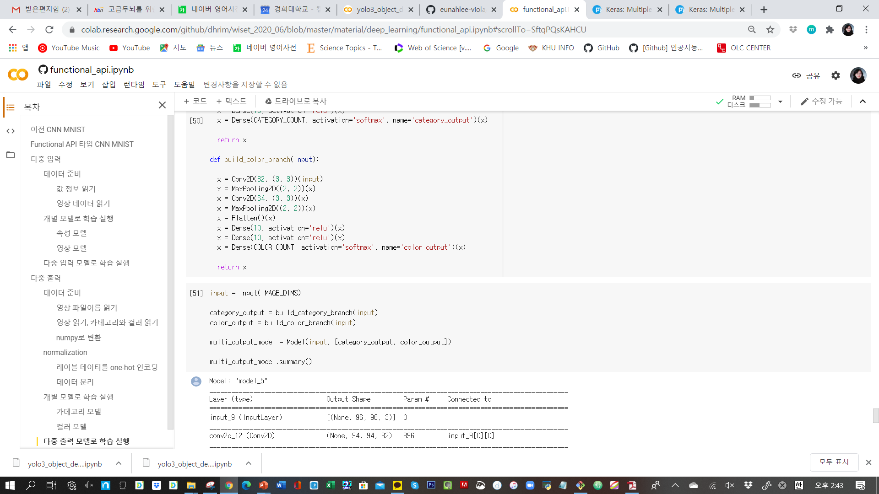

Slide 40


















Slide 42
YOLO로
커스텀 데이타 학습

Slide 43
VOC 데이터 포멧
루트 폴더 아래 2개의 폴더와 1개 파일이 있다.
Annotations : 레이블링 xml 파일이 있다.
JPEGImages : 이미지 파일이 있다.
classes.txt :

Slide 44
레이블링 데이타 파일 예
Annotations/301.xml
(103,33)
cured
(171,100)
(133, 109)
cured
(222,181)

Slide 45
레이블링 툴
https://github.com/tzutalin/labelImg 를 사용.
https://github.com/tzutalin/labelImg

Slide 46
darknet의 레이블링 데이터 포멧
2개의 파일과 1개의 폴더가 있다.
train_all.txt : 레이블링 데이터가 담긴 파일. 이름은 임의 가능
JPEGImages : 이미지 파일이 있다.
classes.txt : 클래스의 이름이 담긴 파일

Slide 47
레이블링 데이터 파일 예
train_all.txt
VOC 포멧의 Annotations밑의 xml파일의 내용을 이파일에 담는다.

Slide 48
레이블링 데이터 포멧
(파일이름) + (box1정보) + (box2정보) + …
파일이름
box1 정보
box2 정보
...path/301.jpg (103,33),(171,100),2 (133,109),(222,181),2
box 좌상단 좌표
box 우하단 좌표
클래스 인덱스

Slide 49
VOC 포멧을 darknet 포멧으로 변환
레이블링 툴의 경우 일반적으로 VOC 포멧을 지원한다.
YOLO로 학습하기 위해서 변환이 필요하다.

Slide 50
전이학습
원 모델에서 Fully Connted 레이버만 학습한다.

Slide 51
SSD로 물체 탐지

Slide 52
SSD
Single Shot Detector. 역시 1회를 강조한 이름
VGG16을 기반으로 한다.
full conntected 레이를 없에고, 각 conv 레이어의 값을 하나로 받는다.
YOLO는 98개 박스를 출력하는데 비해, 5776개의 박스를 출력한다.

Slide 53
SSD 구조
I
https://arxiv.org/pdf/1512.02325.pdf

